Slide 1
Лептоспіроз собак
НАЦІОНАЛЬНИЙ УНІВЕРСИТЕТ БІОРЕСУРСІВ І ПРИРОДОКОРИСТУВАННЯ УКРАЇНИ
Кафедра епізоотології, мікробіології і вірусології
навчальна дисципліна “Превентивні ветеринарні технології заразних хвороб собак і котів”
к. вет. наук, доцент
Сорокіна Наталія Григорівна
Київ, 2020
Notes:
нарної

Slide 2
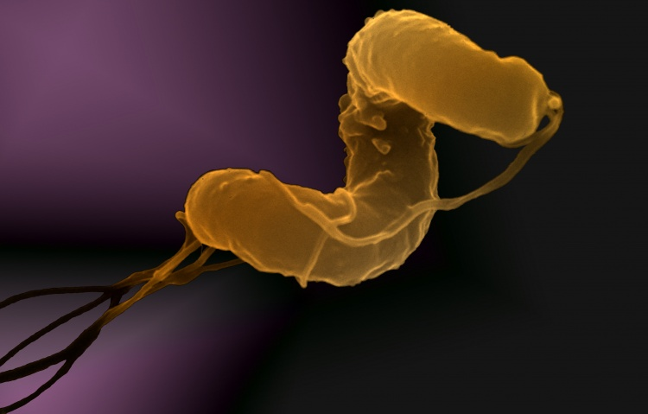
Зміст
Означення хвороби
Історична довідка
Характеристика збудника
Епізоотологічні дані
Патогенез
Клінічні ознаки
Паталого-анатомічні зміни
Діагноз
Диференційна діагностика
Лікування
Профілактика
Література та інформаційні джерела

Slide 3
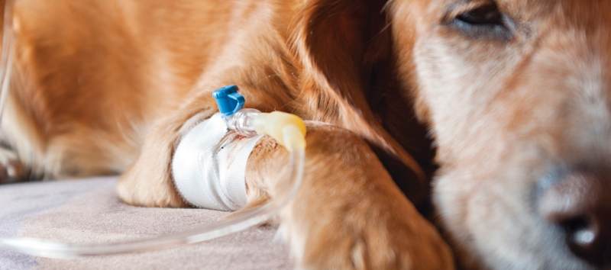
Означення хвороби
Лептоспіроз (Leptospirosis) (синоніми – Штутгартська хвороба, інфекційна жовтяниця, хвороба Вейля, собача гарячка) – зооноз, природно-осередкована бактеріальна хвороба багатьох видів сільськогосподарських, домашніх, диких тварин, у тому числі собак, що характеризується лихоманкою, анемією, розвитком геморагічного синдрому, ураженням нирок, печінки, слизових оболонок ротової порожнини, шлунково-кишкового тракту, а також розладами центральної нервової системи. До лептоспірозу сприйнятлива людина.[1]

Slide 4
Історична довідка
Лептоспіроз вперше був описаний у людини в Німеччині у 1886 р. А. Вейлем, у Росії — в 1888 р. Н. Васильєвим. Збудник хвороби відкрили японські дослідники Інадо та Ідо в 1915 р.
У нашій країні лептоспіроз відгодівельної худоби першими описали в 1935 р. С. Нікольський, Ф. Десятов, Г. Марченко під назвою «інтерогемоглобінурія великої рогатої худоби», етіологічну роль лептоспір у цьому захворюванні встановили В. Терських (1939) і М. Земсков (1940).
Лептоспіроз овець і кіз уперше був зареєстрований А. Авроровим, М. Земсковим (1937). Від свиней та овець лептоспіри були виділені В. Терських у 1949 р., від коней — Л. Новиковою в 1947 р. С. Любашенко в 1940 р. для профілактики лептоспірозу вперше запропонував хінозольову вакцину, в 1947 р. — гіперімунну сироватку. Лептоспіроз реєструється в багатьох країнах світу. В Україні захворювання на лептоспіроз великої рогатої худоби вперше встановили Ф. Десятов, М. Горбань та Б. Петренко у 1938 р., на лептоспіроз свиней — М. Горбань у 1948 р. [2]

Slide 5
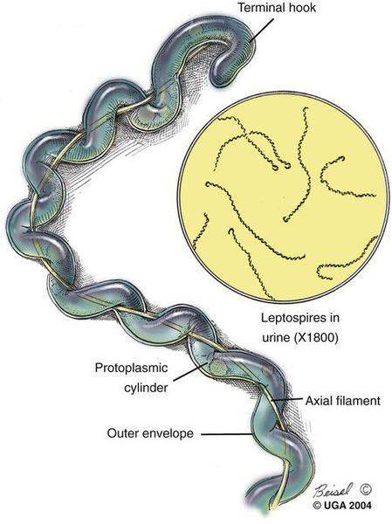
Характеристика збудника
Бактерії з роду лептоспір (Leptospira), входять в родину спірохет (Spirochaetaceae). У собак найчастіше виділяють L. icterohaemorrhagiae, L. сanicolau. У морфологічному та культуральному відношенні лептоспіри різних серотипів ідентичні й у «темному полі» мікроскопа мають вигляд ніжних, тонких, сріблясто-білих спіралеподібних паличок та ниток з потовщеннями на кінцях, розміром (4…15) × (0,2…0,4) мкм, з активним різноманітним рухом. [1] Збудник зберігається у воді річок, озер і непроточних водойм до двохсот днів, у вологому ґрунті з нейтральною або слаболужною реакцією – від 43 до 279 днів, але швидко гине в сухому ґрунті – протягом 1–12 годин. Збудник виявляє високу чутливість до стрептоміцину, левоміцетину, тетрацикліну, фторхинолонів (байтрилу, флоксацину, ципрофлоксацину, тосуфлоксацину), макролідів (еритроміцину). Патогенні серовари лептоспір чутливі до підвищеної температури (при 45 °С вони гинуть у воді за 45 хвилин, при 56 °С – за 30 хвилин і при 70 °С– менше ніж за хвилину). У кислому середовищі їх життєздатність нижча. Під дією прямих сонячних променів лептоспіри гинуть за 30–120 хвилин. У прісноводних водоймах термін збереження життєздатності цих бактерій варіює від декількох годин до 1 місяця, в сухому ґрунті – не перевищує 2–3-х годин, а в заболоченому зростає до семи місяців. У ставах і заливних луках можуть не лише бути життєздатними до року, а й розмножуватися у разі прогрівання води у водоймі вище 25 °С. Лептоспіри малостійкі до дії хімічних дезінфікуючих засобів, відносяться до першої групи стійкості збудників інфекційних хвороб й швидко інактивуються звичайними дезінфектантами: 0,5 % розчином їдкого натрію – за 10 хвилин. [1]

Slide 6
Епізоотологічні дані
До лептоспірозу сприйнятливі різні види тварин: сільськогосподарські (велика і дрібна рогата худоба, свині, коні, вівці), домашні (собаки, кішки), дикі м’ясоїдні (вовки, лисиці, шакали), хутрові звірі (песці, норки), гризуни (щурі, миші, полівки), а також хижі, сумчасті тварини, домашні і дикі птахи.
Лептоспіроз належить до широко поширених інфекційних хвороб тварин. Інфікованість серед обстежених тварин у середньому становить: у собак – 19,59 %, великої рогатої худоби – 16,55 %, коней – 12,47 %, свиней – 8,36 %, овець – 2,2 %. У 1997 р. інфікованість собак досягала 32,64 %, тобто кожна третя з обстежених собак або була хвора, або була лептоспіроносієм. До лептоспірозу сприйнятливі собаки всіх порід. У зв’язку з тим, що в теперішній час відбувається інтенсивне переміщення собак не лише по території окремих держав, а й за їх межами, зростає ризик поширення патогенних для собак сероварів у географічних районах, де вони раніше не зустрічалися. [1]

Slide 7
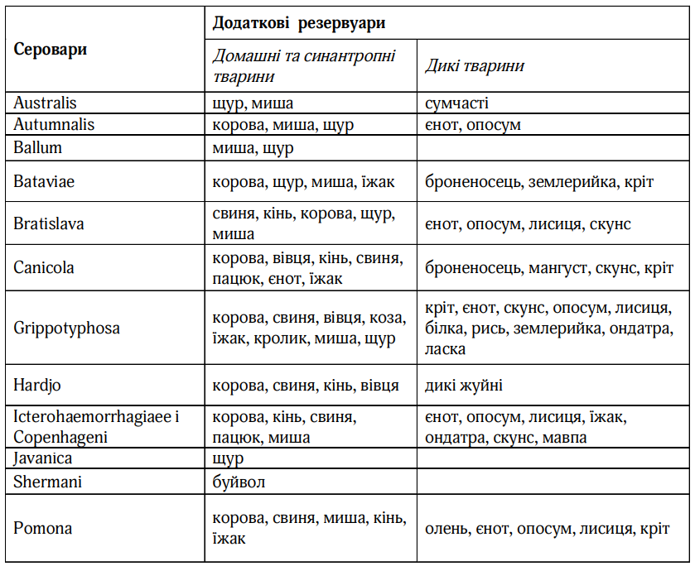
Епізоотологічні дані
Джерелом і резервуаром збудника інфекції є хворі і перехворілі тварини, а також лептоспіроносії, які виділяють збудника з організму в навколишнє середовище разом із сечею, фекаліями, молоком, а також із виділеннями з дихальних шляхів і статевих органів. Термін лептоспіроносійства у собак становить від декількох місяців до 3–4-х років. Гризуни є довічними резервуарними носіями лептоспір. Резервуар ряду патогенних для собак лептоспір наведено у таблиці. [1]

Slide 8
Патогенез
Після проникнення в організм лептоспіри течією крові заносяться в печінку, де розмножуються. Потім з кров’ю проникають у різні органи й тканини, зумовлюють бактеріємію та підвищення температури тіла. Лептоспіри спричинюють гемоліз еритроцитів, анемію, накопичення в крові гемоглобіну і утворення пігменту білірубіну, який відкладається в тканинах, забарвлює їх у жовтий колір і зумовлює жовтяницю.
При тяжкому ураженні печінки частина жовчі надходить безпосередньо в кров, що посилює жовтяничність. Гемоглобін частково виводиться із сечею, забарвлюючи її в червоний колір. Розвивається загальна інтоксикація організму, порушення функції печінки, нирок та інших органів.
Під дією токсичних речовин лептоспір вагітні тварини часто абортують. [2]

Slide 9
Клінічні ознаки
Інкубаційний період за лептоспірозу собак коливається від двох до дванадцяти днів. У залежності від серогрупи збудника, ступеня його вірулентності, дози, а також стану специфічного імунітету та резистентності організму лептоспіроз у собак може перебігати гостро, підгостро, хронічно та латентно (безсимптомно). Основними критеріями тяжкості хвороби є ступінь вираженості геморагічного синдрому, ураження нирок і печінки (інтенсивність жовтяниці). У зв’язку з цим більшість авторів виділяють у собак геморагічну і жовтяничну форми лептоспірозу. [1]

Slide 10
Геморагічна форма (безжовтянична) має гострий і підгострий (хронічний) перебіг. За гострого перебігу хвороба починається раптово і характеризується короткочасною гіпертермією до 40–41,5 °С, сильною депресією, анорексією, підвищеною спрагою, гіперемією слизових оболонок ротової та носової порожнини, кон’юнктиви. На другу-третю добу температура тіла знижується до 37–38 °С, і розвивається різко виражений геморагічний синдром: кровоточивість слизових та інших оболонок організму (ротової, носової порожнини, шлунково-кишкового тракту); зовнішні і внутрішні кровотечі та крововиливи (блювота з кров’ю, тривалий пронос із рясною кров’ю, вагінальні кровотечі тощо); значні синці у місцях підшкірних і внутрішньом’язових ін’єкцій; виражена болючість при пальпації в ділянці нирок, печінки, шлунка, кишківника і м’язової тканини. Наряду із зазначеними симптомами хвороба може проявлятися різким зневодненням організму, виразковим і некротичним стоматитом, гострим геморагічним гастроентеритом, гострою нирковою недостатністю (гематурія, олігурія, нефрозонефрит). Зазначені клінічні ознаки розвиваються з швидкою послідовністю, у собак часто настають клонічні судоми, а потім вони гинуть у глибокому коматозному стані За гострого перебігу тривалість хвороби складає 1–4 доби, іноді – 5–10 діб, летальність може досягати 60–80 %.
Підгострий та хронічний перебіг лептоспірозу характеризуються аналогічними симптомами, але вони розвиваються повільніше і менш виражені.. Як за гострого, так і за хронічного перебігу хвороби розвиваються клінічні ознаки гострої або підгострої ниркової недостатності: сеча виділяється в невеликих кількостях, має неприродний (від лимонного до помаранчевого) колір, містить до 0,2 % білка. Важке ураження нирок спричиняє азотемічну уремію. Молоді тварини переносять хворобу легше, ніж дорослі. Процес одужання зазвичай довгий – може тривати 2–3 тижні. У собак, які одужали, довго зберігаються розлад травлення, хронічний нефрит, зрідка – парез або параліч тазової кінцівки. [1]

Slide 11
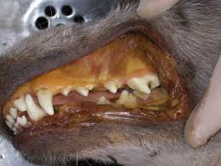
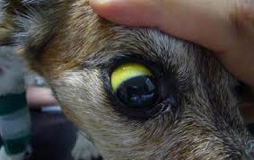
Головна особливість жовтяничної форми хвороби – конкретна локалізація і колонізація лептоспірами печінки, що викликає важкі гепатопатії (токсико-запальні і дегенеративні пошкодження клітин печінки) і глибокі порушення найважливіших її функцій. Основними клінічними ознаками лептоспірозної гепатопатії є не лише яскраво виражена жовтяниця (іктеричне забарвлення слизових оболонок ротової, носової порожнини, піхви, а також шкіри черева, промежини, внутрішньої поверхні вух та інших ділянок від світло-жовтого до темно-жовтого), але і диспепсичний синдром (депресія, анорексія, блювота), геморагічний синдром (крововиливи у слизові оболонки, шкіру), гепатолієнальний синдром (одночасний розвиток спленітів та гепатитів) та інші. Крім того, за жовтяничної форми, як і за геморагічної, спостерігають гостру ниркову недостатність. У результаті комбінованого ураження найважливіших внутрішніх органів (печінки, нирок, селезінки) у хворих тварин розвивається інфекційно-токсичний шок, який часто є причиною їх загибелі. Перебіг хвороби гострий, підгострий, хронічний. За гострого основними клінічними ознаками є короткочасна гіпертермія, блювота з домішкою крові, гострий гастроентерит, виражена болючість при пальпації в ділянці печінки, нирок, шлунка, кишківника. На початку захворювання відбувається підвищення температури тіла. Одночасно темніє і стає пінистою сеча. У ній виявляють еритроцити, епітелій нирок і сечового міхура, іноді ниркові циліндри на тлі підвищення концентрації білка і жовчних пігментів. На слизових оболонках і шкірі можуть з’являтися крововиливи. Нерідко у хворих собак спостерігають носову кровотечу і домішки крові в блювотних масах. У найбільш важких випадках розвивається дисеміноване внутрішньосудинне зсідання, що веде до загибелі тварини. За гострого перебігу хвороба триває 1–5 днів, летальність складає 40–60 %. [1]

Slide 12
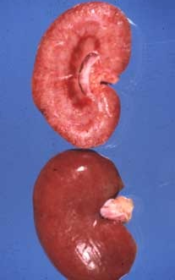
Патолого-анатомічні зміни
Cпостерігається жовтяничне забарвлення слизових оболонок і всіх тканин, накопичення в черевній та грудній порожнинах транссудату, крововиливи в підшкірній клітковині, на слизових оболонках кишок, у легенях, нирках, селезінці. Підшкірна клітковина інфільтрована і забарвлена в жовтий колір. Очеревина, сальник та плевра — жовтяничні й вкриті крововиливами. Найяскравіше виражені патологічні зміни в печінці та нирках. Печінка значно збільшена, в’яла, глинисто-червоного або вохристо-жовтого кольору з некротичними осередками та крововиливами. Жовчний міхур переповнений жовчю з домішками крові, слизова оболонка кишок набрякла, геморагічно запалена. Нирки в’ялі, збільшені, вишнево-глинистого або темно-коричневого кольору, межі між кірковим і мозковим шарами згладжені. На поверхні нирок виявляють крапчасті або плямисті крововиливи. Сечовий міхур переповнений сечею темно-вишневого кольору, пронизаний крапчастими й смугастими крововиливами. Селезінка майже не змінена, трохи збільшена, в’яла. Легені набряклі, серце в’яле, на пікарді — крапчасті крововиливи. Головний мозок набряклий. Кров рідка, водяниста, погано згортається. [2]

Slide 13
Діагноз
Діагноз установлюють комплексно на основі епізоотологічних даних, клінічних ознак, патологоанатомічних змін та результатів лабораторних досліджень. Для прижиттєвої діагностики відбирають по 3 – 5 мл крові хворих тварин у перші 1 – 5 діб гарячки, абортовані плоди, а також сечу від свиней-лептоспіроносіїв. Для посмертної діагностики направляють трупи дрібних тварин і гризунів, від великих тварин — серце, паренхіматозні органи (обов’язково нирки), сечовий міхур із сечею, спинномозкову рідину.
Запропонований спосіб мікроскопічного виявлення лептоспір із навколосерцевої рідини, транссудатів грудної та черевної порожнин (А. Ф. Каришева, 1963) дає змогу швидко і безпомилково встановлювати діагноз на лептоспіроз безпосередньо в господарстві. З метою виділення чистої культури лептоспір проводять посіви на спеціальні живильні середовища Терських, Любашенка або Уленгута лише з того патологічного матеріалу, в якому попередньою мікроскопією виявлено лептоспіри. Наявність росту лептоспір контролюють мікроскопією в «темному полі» роздавлених крапель, які готують з посівів, починаючи з 8 – 10-ї доби культивування.
Серотипову належність виділених лептоспір визначають за допомогою перехресної реакції мікроаглютинації (РМА) з діагностичними аглютинувальними сироватками. Для біологічної проби заражають двох молодих (5 – 7-денних) кроленят, ховрахів або морських свинок, яким патологічний матеріал в об’ємі 2 – 2,5 мл вводять у черевну порожнину. Серологічна діагностика при лептоспірозі ґрунтується на результатах дослідження парних сироваток за РМА. Як антиген використовують 7 – 10-денні культури лептоспір різних серотипів, які постійно вирощують у діагностичних лабораторіях. Реакцію ставлять на плексигласових пластинках, досліджують у «темному полі» мікроскопа на наявність лізованих та склеєних лептоспір («павучків») у різних розведеннях сироваток. [2]

Slide 14
Диференційна діагностика
При диференційній діагностиці насамперед виключають чуму м’ясоїдних, інфекційний гепатит, харчові токсикоінфекції та аліментарні отруєння. За гострої і підгострої форм лептоспірозу прогноз в основному нес/приятливий або летальний. [1]

Slide 15
Лікування
За лептоспірозу проводять комплексну терапію, включаючи етіотропну і патогенетичну. Для етіотропної терапії хворих собак з успіхом застосовують гіперімунну сироватку проти лептоспірозу у дозі 0,5 мл на 1 кг маси тіла, особливо на ранніх стадіях розвитку хвороби. Сироватку вводять підшкірно, як правило, раз на добу у поєднанні з антигістамінними препаратами протягом 2–3-х діб. Засоби специфічної терапії (антисироватка / Ig і антибіотики) призначені для елімінації збудника з організму. Їх застосування є найбільш ефективним на початковій стадії хвороби (не пізніше 4–6 днів після появи перших клінічних ознак, коли у хворих тварин рівень гуморального імунітету ще не досяг високого рівня, а в органах і тканинах не розвинулися важкі ураження.
Найкращі результати отримані при тривалому застосуванні лептоспіроцидного антибактерійного засобу – доксицикліну. Доксициклін призначають по 5–10 мг на кілограм двічі на добу впродовж 25 діб. У тварин із невираженими симптомами або за їх відсутності доксициклін може бути використаний як для початкової, так і для елімінаційної терапії. У здорових тварин, які виділяють лептоспіри, лікування доксицикліном повинно починатися для усунення статусу переносника. Необхідно відмітити, що для лікування лептоспірозу потрібно обирати групу антибактерійних препаратів, що характеризується лептоспіроцидним ефектом. [1]

Slide 16
Патогенетична терапія включає такі основні методи і засоби:
- регідратацію (використання фізіологічних водно-сольових розчинів),
- дезінтоксикацію («Гемодез» та ін.),
- застосування імуномодуляторів («Лікопід», «Поліоксидоній» та ін.),
- спазмолітиків («Но-шпа», «Галідор» та ін.),
- гепатопротекторів («Карсил», «Есенціале форте»),
- препаратів, що знижують запальну реакцію: в печінці на
гострій стадії хвороби – «Фламін», для системного ефекту
– «Дексафорт», препарати, що відновлюють функцію печінки – «Катозал»;
- для місцевої обробки некротизованих осередків на слизових оболонках використовують перекис водню або розчин Люголя;
- також застосовують протинудотні («Церукал», «Атропін» та ін.), протисудомні, серцеві препарати, для нормалізації травлення; препарати, що підвищують згортання крові і гомепоез («Вікасол» та ін.);
- «Гамавит» з лікувальною метою призначають у дозі 0,3-0,5 мл на 1 кг. При інфекційних захворюваннях, які супроводжуються інтоксикацією, виснаженням, зневодненням, «Гамавит» вводять внутрішньочеревинно або підшкірно двічі на день протягом 3-5 днів. При важких станах препарат
застосовують одноразово внутрішньовенно, підшкірно або внутрішньочеревинно у п’ятикратному дозуванні.
- проводять внутрішньовенне введення глюкози, що перешкоджає розпаду глікогену в печінці. [1]

Slide 17
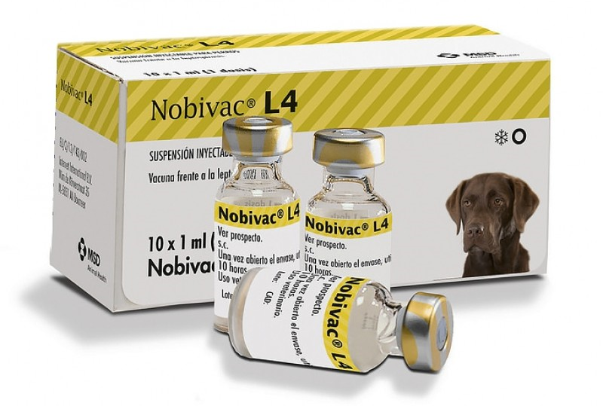
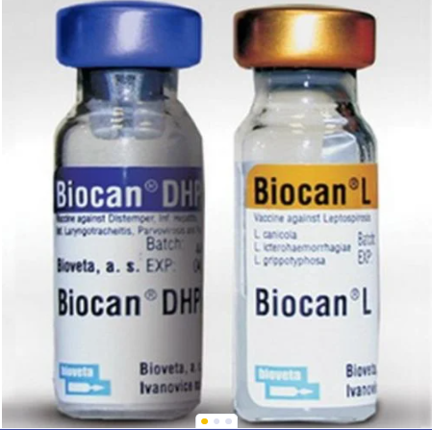
Профілактика
Загальна профілактика лептоспірозу полягає в суворому дотриманні комплексу ветеринарно-санітарних, зоотехнічних і організаційно-господарських заходів. Не допускається введення в розплідники інфікованих чи хворих на лептоспіроз собак. У період карантинування всіх новоприбулих тварин проводять їх комплексне (клінічне, серологічне, а за наявності можливості – і бактеріологічне) обстеження на лептоспіроносійство.
Першу вакцинацію рекомендується проводити цуценятам 8–11- тижневого віку з наступною ревакцинацією через 2–4 тижні. У подальшому кратність вакцинації залежить від епізоотичної ситуації та наявності чи відсутності загрози зараження. Щеплення дорослих собак один раз на рік (за даними Ю. А. Малахова, Г. Л. Соболєва, 2000), не забезпечує напруженого імунітету та не попереджує носійство. Тому в умовах підвищеного ризику зараження лептоспірозом собак повторно щеплюють кожні 6 місяців, в інших випадках – один раз на рік. Особливо важливою є вакцинація перед початком дачного та мисливського сезонів, а також у разі епізоотичного неблагополуччя даного району.

Slide 18
Література та інформаційні джерела
Галатюк О. Є., Передера О. О., Лавріненко І. В., Жерносік І. А. Інфекційні хвороби собак. Навчальний посібник для вузів ІІ–ІV рівнів акредитації. – Житомир : ПП “Рута”, 2018. – 276с.
Каришева А. Ф. Спеціальна епізоотологія: Підручник. — К.: Вища освіта, 2002. — 703 с.

Slide 19
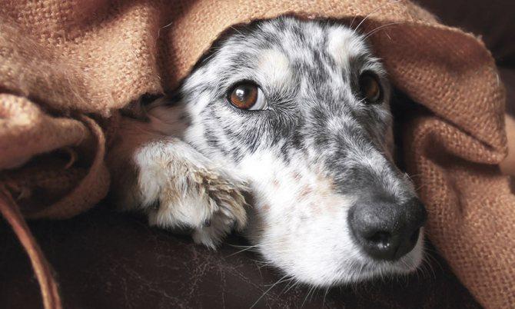
ДЯКУЮ ЗА УВАГУ

